Slide 1
Final Project — Exploratory Data Analysis
Analisis Kecelakaan Lalu Lintas Jawa Tengah 2025
Simulasi Industri Junior Data Analyst | Topik 4: EDA | Minggu 7, Hari Jumat

Slide 2
1. Gambaran Dataset
100
35
3
34.117
Baris Data (35 wilayah x sampel bulan)
Kabupaten/Kota di Jateng
Bulan Sampel (Jan, Mei, Des 2025)
Total Kecelakaan (angka resmi 2025)
Sumber & metodologi data:
Total tahunan resmi dari Portal Satu Data Jawa Tengah 2025 (satudata.jatengprov.go.id)
Breakdown per kabupaten/bulan dialokasikan proporsional berdasarkan populasi wilayah + faktor musiman (mudik Lebaran, Nataru), karena rincian resmi granular belum dipublikasikan terbuka
Kolom: Kabupaten/Kota, Bulan, Jumlah Kecelakaan, Meninggal Dunia, Luka Berat, Luka Ringan, Kerugian Materil, Eks-Karesidenan, Tipe Wilayah

Slide 3
2. Statistik Deskriptif
Metrik | Mean | Median | Std Dev | Min | Max
Jumlah Kecelakaan | 341,2 | 328 | 152,3 | 32 | 750
Meninggal Dunia | 41,0 | 39 | 18,4 | 4 | 90
Luka Ringan | 410,3 | 394,5 | 183,2 | 39 | 902
Total Resmi Provinsi 2025:
34.117 kecelakaan
4.102 meninggal dunia
74 luka berat
41.025 luka ringan
Rp38,59 M kerugian
Data melebar (Std Dev besar relatif terhadap mean) — mengindikasikan sebaran kecelakaan antar wilayah/bulan sangat tidak merata, sesuai dugaan pola musiman & wilayah yang ditemukan.

Slide 4
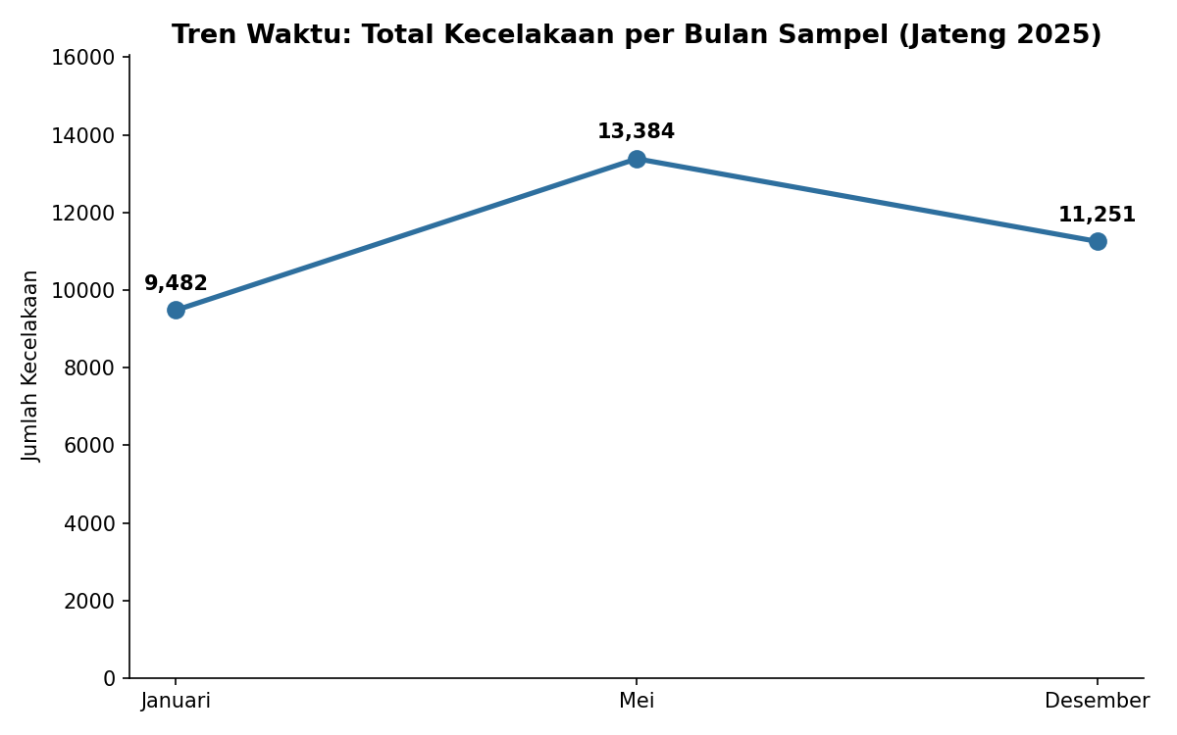
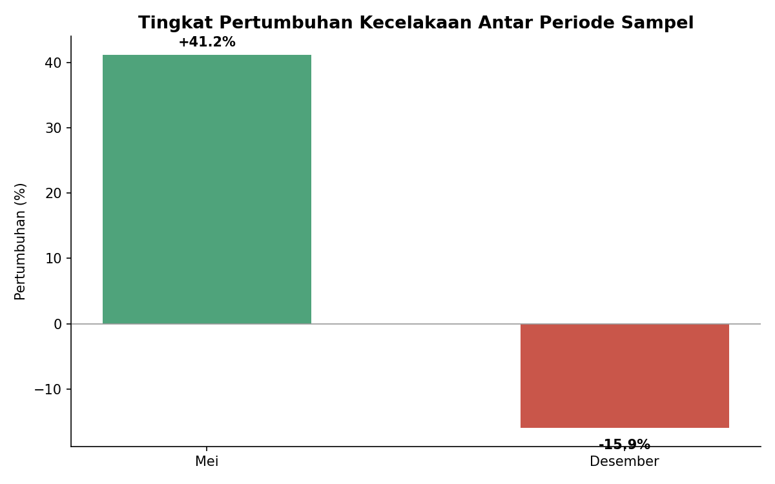
3. Visualisasi Utama: Tren Waktu & Musiman
Puncak kecelakaan di Mei (mudik Lebaran, +41,2% dari Januari), turun -15,9% di Desember namun tetap di atas level normal.

Slide 5
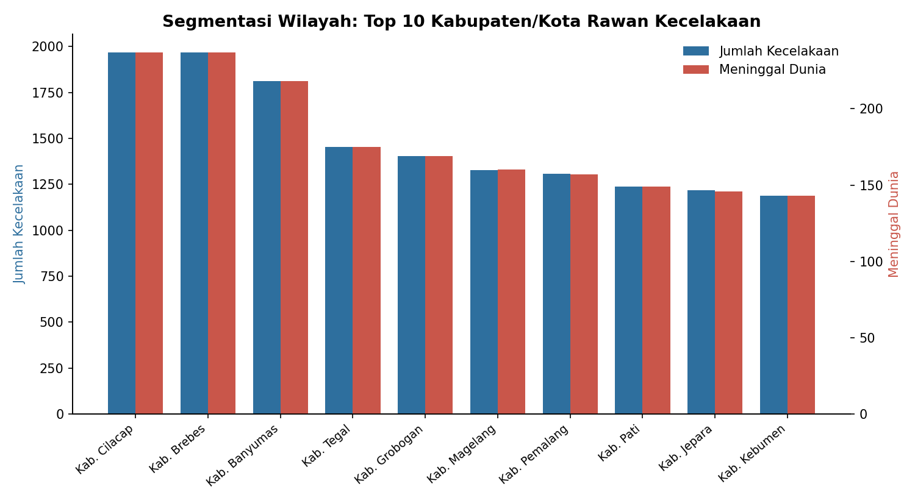
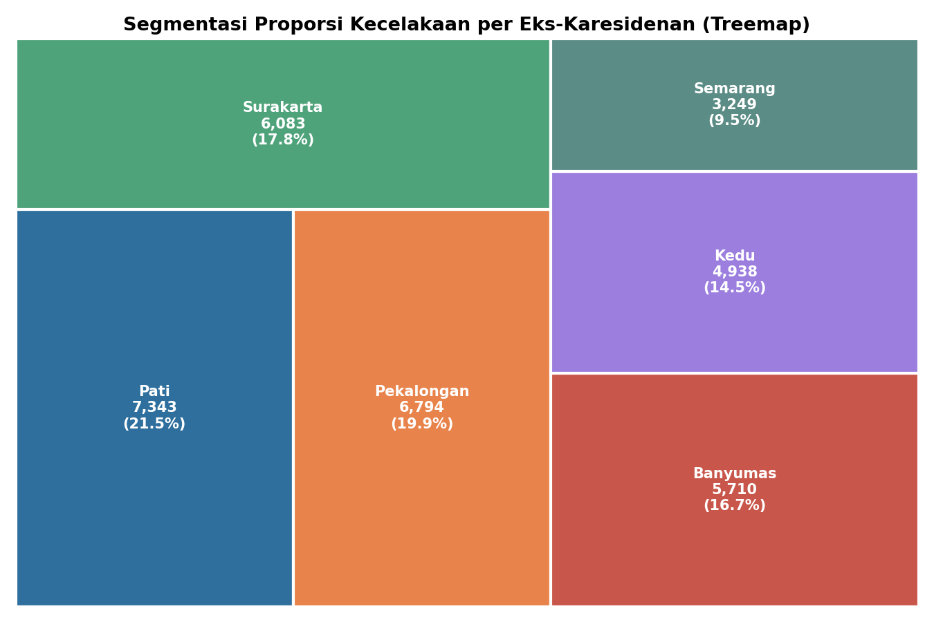
3. Visualisasi Utama: Segmentasi Wilayah
Kab. Cilacap & Kab. Brebes konsisten jadi wilayah paling rawan; Pati & Pekalongan (eks-karesidenan) menyumbang >41% kecelakaan provinsi.

Slide 6
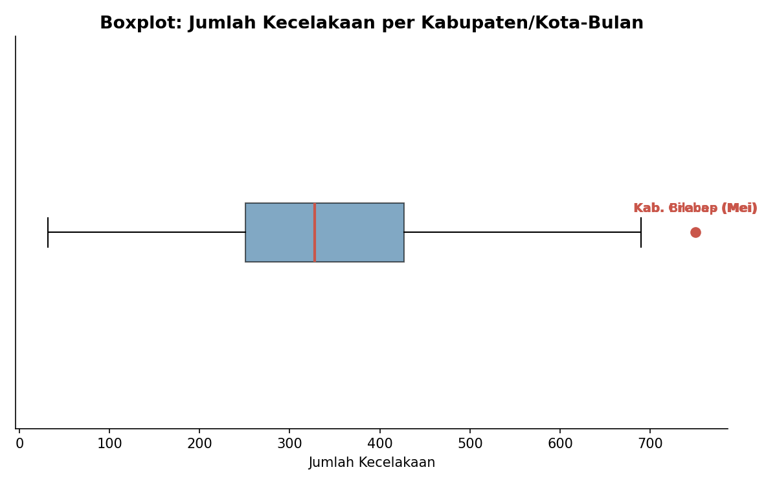
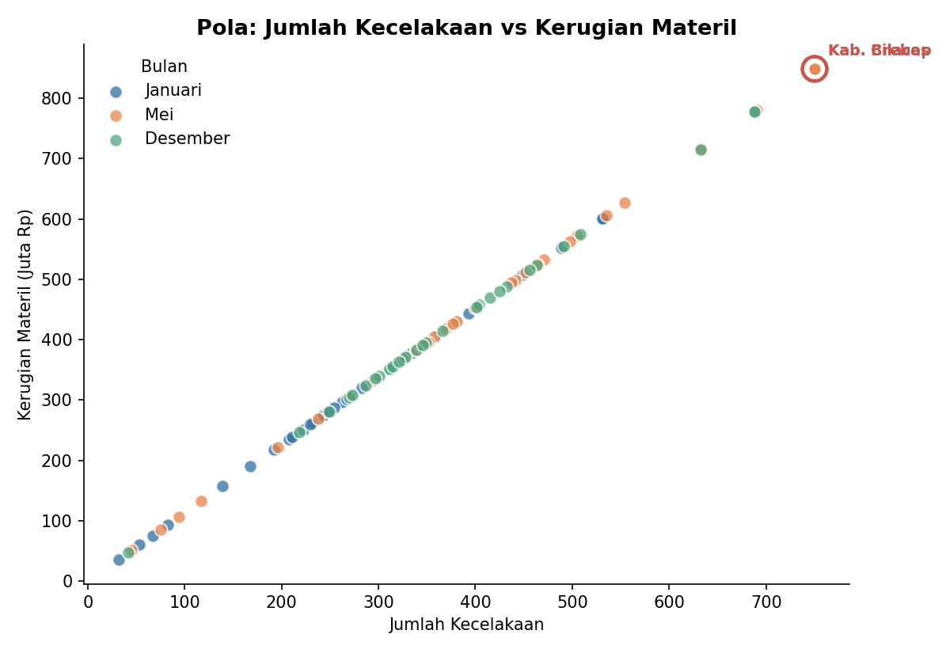
3. Visualisasi Utama: Outlier & Pola
Cilacap & Brebes (Mei) adalah outlier jelas di semua metrik: kecelakaan, korban, dan kerugian materil naik proporsional (korelasi ~0,999).

Slide 7
4. Insight Penting
Musim mudik = risiko tertinggi
Kabupaten > Kota
Kecelakaan Mei +41,2% dari Januari — periode Lebaran adalah risiko keselamatan lalu lintas terbesar dalam setahun.
Rata-rata kecelakaan per kabupaten 3x lebih tinggi dari per kota — risiko terkonsentrasi di jalan antar-kota/pedesaan.
2 wilayah dominan
Pati & Pekalongan terbesar
Cilacap & Brebes konsisten jadi titik paling rawan di semua periode — keduanya persimpangan jalur Pantura/lintas provinsi.
Dua eks-karesidenan ini menyumbang >41% total kecelakaan provinsi, jauh di atas Semarang (9,5%).

Slide 8
5. Permasalahan yang Ditemukan
Lonjakan kecelakaan +41,2% saat mudik Lebaran belum diimbangi alokasi sumber daya keselamatan yang proporsional di 2 titik rawan utama.
Fatality rate (~12%) relatif merata di semua wilayah — belum ada wilayah dengan penanganan pasca-kecelakaan (respons medis) yang jelas lebih baik untuk dijadikan acuan.
Data granular resmi per kabupaten/bulan belum dipublikasikan terbuka oleh Pemprov Jateng, membatasi analisis presisi tinggi untuk pengambilan kebijakan berbasis data.
Kerugian materil naik proporsional linear dengan jumlah kasus — belum ada indikasi upaya mitigasi (perbaikan jalan, rambu) yang menekan tingkat keparahan per kejadian.

Slide 9
6. Peluang Bisnis
Produk asuransi musiman
Layanan rest area & keselamatan
Jasa Raharja/asuransi swasta dapat menawarkan proteksi perjalanan khusus periode mudik dengan premi/coverage disesuaikan risiko.
Peluang bisnis pos keselamatan, bengkel darurat, dan rest area tambahan di jalur Cilacap-Brebes saat musim mudik.
Dashboard monitoring real-time
Data & analitik lalu lintas
Produk B2G (business-to-government) berupa dashboard kecelakaan real-time untuk Dishub/Polda guna alokasi sumber daya dinamis.
Layanan konsultasi data untuk pemda/swasta dalam perencanaan infrastruktur jalan berbasis pola kecelakaan historis.

Slide 10
7. Rekomendasi
Alokasikan pos pengamanan & rekayasa lalu lintas ekstra di Kab. Cilacap dan Kab. Brebes khususnya H-7 hingga H+7 Lebaran.
Dorong Pemprov Jateng mempublikasikan data kecelakaan granular per kabupaten/bulan sebagai open data untuk mendukung kebijakan berbasis bukti.
Bangun dashboard monitoring musiman (seperti prototipe Dashboard_Kecelakaan_Jateng.xlsx) yang diperbarui berkala untuk early-warning system.
Kembangkan kampanye keselamatan bertarget wilayah & waktu (bukan kampanye nasional generik) mengikuti pola 2 puncak musiman yang ditemukan.
Lanjutkan penelitian ke tingkat kecamatan/titik jalan spesifik di 2 kabupaten prioritas untuk intervensi infrastruktur yang lebih presisi.

Slide 11
Terima Kasih
Diskusi & Pertanyaan
Final Project EDA — Analisis Kecelakaan Lalu Lintas Jawa Tengah 2025

